Slide 1
Weiterbildender Masterstudiengang Beratung Mediation Coaching (M.A. BMC)
Informationsveranstaltung
Herzlich Willkommen!
https://www.fh-muenster.de/fb10/studiengaenge/ma_beratung_mediation_coaching.php
Referent: Dirk Waschull
Adresse: Fachbereich Sozialwesen, FH Münster, Hüfferstraße 27
Kontaktdaten: waschull@fh-muenster.de

Slide 2
Überblick
Inhalte des Masterstudiengangs
Strukturen des Masterstudiengangs
Zertifizierung durch Fachgesellschaften
Wer wir sind
Womit dürfen Sie rechnen
Ausblick

Slide 3
I. Inhalte des Masterstudiengangs
Leitbild des Studiengangs
Anwendungsorientierung
Integrativer Ansatz
Innovative Ausrichtung
Wirksamkeitsorientierung

Slide 4
I. Inhalte des Masterstudiengangs
2. Beratung, Mediation und Coaching in Theorie und Praxis
Integrativer Ansatz
Was sind Beratung, Mediation und Coaching?
Trainings und Übungen stehen im Zentrum des Studiums
Begleitung durch Supervision und Intervision
Selbsterfahrung und Lerntagebuch
Prüfungsformen

Slide 5
I. Inhalte des Masterstudiengangs
3. Allgemeine Grundlagen
Einführung in das Studium
Systematische Einführung in BMC
Ethik, Recht in BMC
Theorie- und Praxisprojekt + Evaluation und Wirksamkeitsmessungen
Masterarbeit
5. Praxis-Abschlussprüfung

Slide 6
II. Strukturen des Masterstudiengangs
Seminarzeiten
Intervisionsgruppen
Reader
Beratungs- und Mediationsambulanz ab dem 2. Studienjahr
Lehrvideos
Workload
6. Anforderungen des Studiums und die „Wechselfälle des Lebens“

Slide 7
III. Zertifizierung durch die Fachgesellschaften
Zertifizierung als „Mediator/in (BM)“ durch den Bundesverband Mediation (BM)
Wer ist der Bundesverband Mediation?
Größter Mediationsverband in Deutschland (1992, mehr als 2000 Mitgl.)
Gegenseitige Anerkennung der drei großen Verbände: BM (Bundesverband MEDIATION), BAFM (Bundes-Arbeitsgemeinschaft für Familien-Mediation), und der BMWA (Bundesverband Mediation in Wirtschaft und Arbeitswelt)
Der MA-Studiengang erfüllt die Voraussetzungen des BM an eine Zertifizierung!
Ausbildungsverordnung z. Zertifizierten Mediator/in seit September 2017

Slide 8
III. Zertifizierung durch die Fachgesellschaften
Voraussetzungen der Zertifizierung durch den BM (http://www.bmev.de/fileadmin/downloads/anerkennung/bm_standards_mediatorIn.pdf)
Ausbildung : mindestens 200 Zeitstunden Mediationsausbildung bei vom BM anerkannten AusbilderInnen
Grundlagen und allgemeine Methoden der Mediation (120 ZStd.)
Mediation in ausgewählten Anwendungsbereichen (30 ZStd.)
Supervision bei AusbilderInnen BM oder qualifizierten SupervisorInnen (30 ZStd., davon mindestens 10 ZStd. Fallsupervision)
Intervision oder zusätzliche Supervision (20 ZStd.)

Slide 9
III. Zertifizierung durch die Fachgesellschaften
Voraussetzungen der Zertifizierung durch den BM
Mindestens 20 Std. Mediation
Praxisfälle: Mindestens vier Fälle (wenn weniger als 20 ZStd., dann weitere) müssen supervidiert oder intervidiert sein, davon mindestens zwei supervidiert
Mitarbeit in einem Netzwerk von MediatorInnen (Erfahrungsaustausch, Weiterbildung, Intervision, Netzwerkarbeit).
Mitgliedschaft im BM (200,- €/Jahr)
Antrag auf Anerkennung als Mediatorin BM/Mediator BM: 275 € inkl. MwSt.

Slide 10
III. Zertifizierung durch die Fachgesellschaften
Zertifizierung als „Coach (DCV)“ durch den Deutschen Coachingverband e.V (DCV)
Wer ist der Deutsche Coachingsverband e.V. (DCV)?
Etablierter Coachingverband seit 2005 neben Deutscher Bundesverband Coaching e.V. (DBVC) und Deutschen Verband für Coaching und Training e.V. (dvct).
Der MA-Studiengang erfüllt die Voraussetzungen des DCV an eine Zertifizierung!

Slide 11
III. Zertifizierung durch die Fachgesellschaften
Voraussetzungen der Zertifizierung als „Coach“ durch den DCV (http://www.coachingverband.org/zertifizierungsordnung)
Mitgliedschaft im DCV
Lebenslauf mit aktuellem Lichtbild
Erklärung, dass sich der Coach nach der Zertifizierung regelmäßig weiterbilden oder an Supervisionsgruppen teilnehmen wird und dieses alle 2 Jahre nachweisen wird
Hochschulabschluss und 5 Jahre einschlägige Berufserfahrung in der Arbeit mit Menschen und Organisationen

Slide 12
III. Zertifizierung durch die Fachgesellschaften
Voraussetzungen der Zertifizierung als „Coach“ durch den DCV (http://www.coachingverband.org/zertifizierungsordnung)
Ausbildung zum Coach im Umfang von mindestens 200 Präsenzstunden (Zeitstunden inkl. Supervision und Übungsgruppen, ohne Selbststudium)
Nachgewiesenes Hintergrundwissen über Diagnostik, Störungsbilder und Behandlungsmöglichkeiten im klinisch-psychologischen bzw. psychotherapeutischen Bereich

Slide 13
III. Zertifizierung durch die Fachgesellschaften
Voraussetzungen der Zertifizierung als „Coach“ durch den DCV (http://www.coachingverband.org/zertifizierungsordnung)
Ein mindestens 50 Zeitstunden umfassender professioneller Selbsterfahrungsprozess in Form von z.B. Coaching oder Psychotherapie bei einem Coach (DCV) oder einer vergleichbar qualifizierten Person. Davon dürfen maximal 30 Zeitstunden in Gruppenprozessen absolviert worden sein.
Drei qualifizierte Referenzen von drei unterschiedlichen Klienten/Klientinnen mit vollständigem Namen, Adresse und Telefonnummer (Nachprüfbarkeit)

Slide 14
III. Zertifizierung durch die Fachgesellschaften
Voraussetzungen der Zertifizierung als „Coach“ durch den DCV (http://www.coachingverband.org/zertifizierungsordnung)
Schriftliches Coachingkonzept, in dem er/sie darlegt, wie er/sie zielorientiert vorgeht, mit welcher Grundhaltung und welchen Methoden er/sie arbeitet und wie er/sie die Evaluierung und Qualitätssicherung seiner/ihrer Arbeit sicherstellt. Darüber hinaus muss das Konzept eine Selbsteinschätzung der eigenen Person als Coach sowie eine Reflexion der eigenen Grenzen enthalten. Das Coachingkonzept soll einen Gesamtumfang von ca. 5 bis 10 Din A4- Seiten haben.

Slide 15
3. Graduierung durch Berufsverband für Beratung, Pädagogik & Psychotherapie e.V. (BVPPT)
a) Kooperationsvereinbarung mit dem Verband über gemeinsame Graduierungsverfahren
b) Pädagogisch-Therapeutischer Berater, Counselor grad. (BVPPT)

Slide 16
IV. Wer wir sind
Fachhochschule Münster
Fachbereich Sozialwesen
Das engere Team:
Prof. Dr. Christina Hölzle. Dipl.-Psych., Psych. Psychotherap., , Prof. für Beratung
Prof. Dr. Irma Jansen, Erziehungswiss., Supervisorin
Prof. Dr. Annette van Randenborgh, Dipl.-Psych, Psych. Psychotherap..,
Prof. Dr. Stephan Barth, Erziehungswiss., Dipl.-SozArb., Prof. für Beratung
Hans Behrendt, M.A., Supervisor
Prof. Dr. Horst Blatt, Dipl.-SozArb Supervisor
Prof. Dr. Manuel Tusch, Dipl.-Psych., Mediator (BM), Coach, Supervisor, Psycho- und Gesprächstherapeut
Prof. Dr. Dirk Waschull, M.A., Jurist, Mediator BM, Coach, RiLSG a.D.

Slide 17
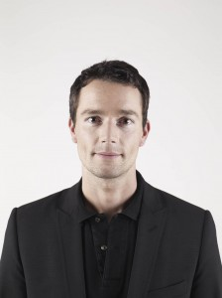
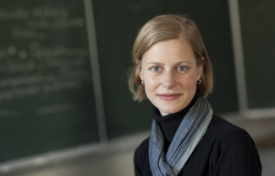
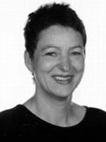
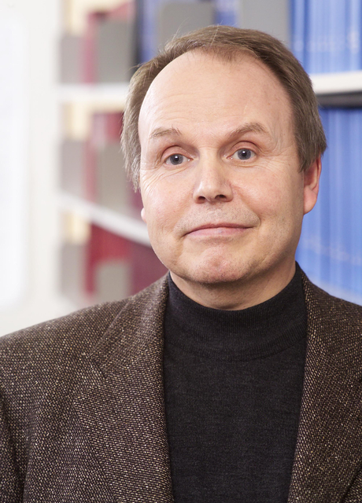
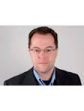
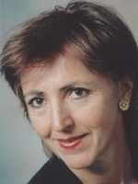

Slide 18
V. Womit dürfen Sie rechnen
Engagement
Gute Lernbedingungen
Hohe Ansprüche in Theorie und Praxis
Dienstleistungsorientierung
Vielfalt

Slide 19
VI. Ausblick
Bewerbungsfrist bis 1. November!

Slide 20
Ende
Vielen Dank für Ihre Aufmerksamkeit!

